Slide 1
AutoService
Веб-приложение для записи в автосервис Выполнил: Ашугян Тигран группа 6303-010302D

Slide 2
1. Схема взаимодействия компонентов.
Сервер - обрабатывает запросы, отправленные клиентом, сохраняя/доставая в/из БД
Клиент - отправляет запрос на сервер (добавляет запись, удаляет, редактирует) и получает информацию из БД через сервер
БД - хранит, выдаёт информацию, необходимую клиенту

Slide 3
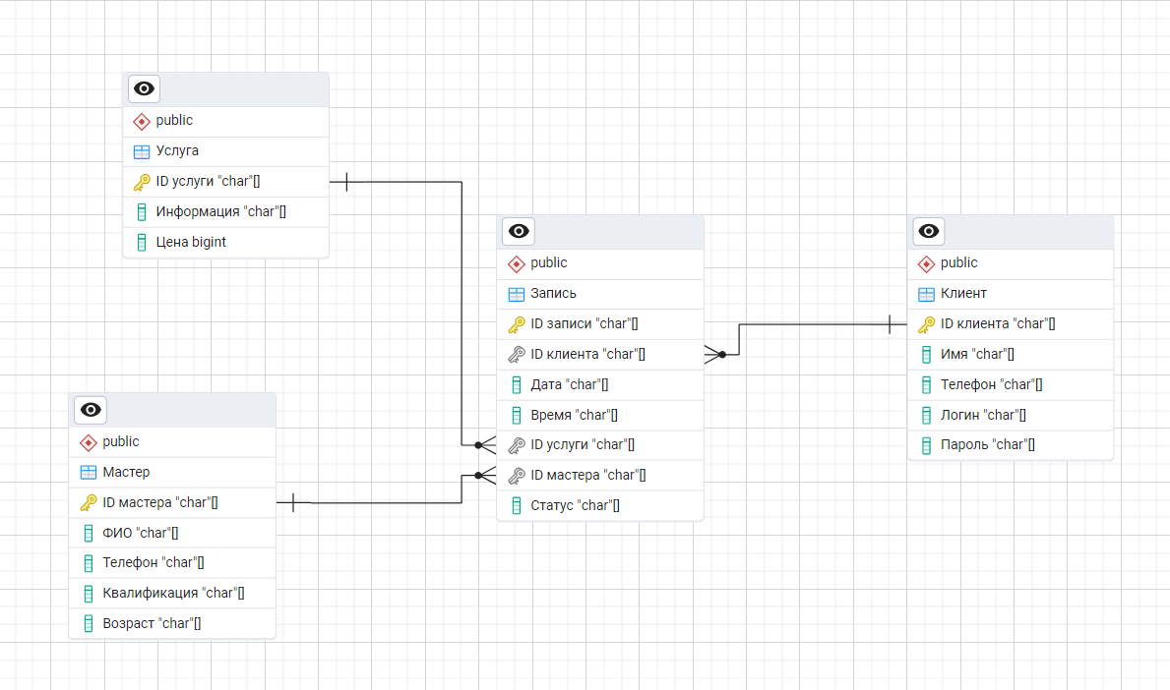
2. Логическая схема базы данных.

Slide 4
3. Структура API.
Действие | Метод | URL | Параметры | Формат запроса | Формат ответа
Регистрация | POST | /auth/register | name, phone, login, password | { "name": "Иван Иванов", "phone": "+71234567890", "login": " user@mail.com ", "password": "password123" } | { "id": 1, "name": "Иван Иванов", "phone": "+71234567890", "login": "ivanov" }
Авторизация | POST | /auth/login | login, password | { "email": "user@mail.com", "password": "123456" } | { "token": “jwt_token",}
Просмотр услуг | GET | /services | - | - | [ { " service_id": 1, "name": "Замена масла", "price": 2000 }, { " service_id": 2, "name": "Шиномонтаж", "price": 1500 } ]

Slide 5
Действие | Метод | URL | Параметры | Формат запроса | Формат ответа
Записаться на услугу | POST | /appointment/book | D_услуги, ID_мастера, дата, время | { "service_id": 1, "master_id": 1, "date": "2023-10-15", "time": "10:00:00" } | { "id": 1, "service_id": 1, "master_id": 1, "date": "2023-10-15", "time": "10:00:00", "status": "активна" }
Редактировать запись | PUT | /appointment/{id} | ID записи, новые данные | { "service_id": 2, "master_id": 1, "date": "2023-10-16", "time": "11:00:00" } | { "id": 1, "service_id": 2, "master_id": 1, "date": "2023-10-16", "time": "11:00:00", "status": "активна" }
Отменить запись | DELETE | /appointment/{id} | ID записи | - | { " service _id": 1, "status": "canceled" }

Slide 6
4. Стек технологий.
Backend: Python, Django.
Frontend: React.
База данных: PostgreSQL.
Взаимодействие между backend и frontend осуществляется посредством JSON, REST.

Slide 7
5. Ссылка на Git-репозиторий:
https://github.com/Tigr195/AutoService

Slide 8
Спасибо за внимание!

